Slide 1
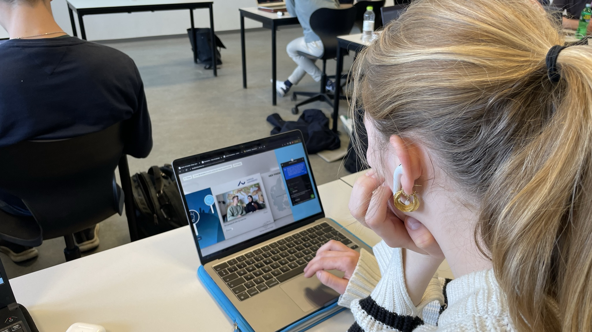

StudieInfo
Materiale til forberedelse af jeres elever

Slide 2
Sådan kan du bruge denne præsentation:
Del 1. Hvad er StudieInfo?
Gennemgå denne del for dine elever som det første. Præsentationen fortæller kort, hvad StudieInfo er, og hvad eleverne kan forvente af arrangementet.
Del 2. Øvelser til før- og efterrefleksion
Vi anbefaler, at I sætter tid af til før-refleksion med eleverne. Det øger deres udbytte af arrangementet, når de på forhånd har gjort sig tanker om, hvad de interesserer sig for, hvad de ønsker at blive klogere på, hvad der er vigtigt for dem ifm. studievalg mm.
Du behøver ikke tage dem igennem alle øvelserne. Vælg blot dem, der giver mening for jer.
Der er også et par øvelser til efterrefleksion, som du kan gennemgå med eleverne kort efter arrangementet.
Du finder uddybende forklaringer i notefeltet på de enkelte slides.

Slide 3
Har du spørgsmål, så kontakt os på:
Tlf. 8755 1464
Mail studieinfo@studieinfo.nu
Studievalg Danmark er desuden eksperter i før-refleksion og hjælper gerne med den del (på de skoler, hvor der er aftale om det).
God fornøjelse ☺

Slide 4
1. Hvad er StudieInfo?
Notes:
Gennemgå denne del med eleverne.

Slide 5
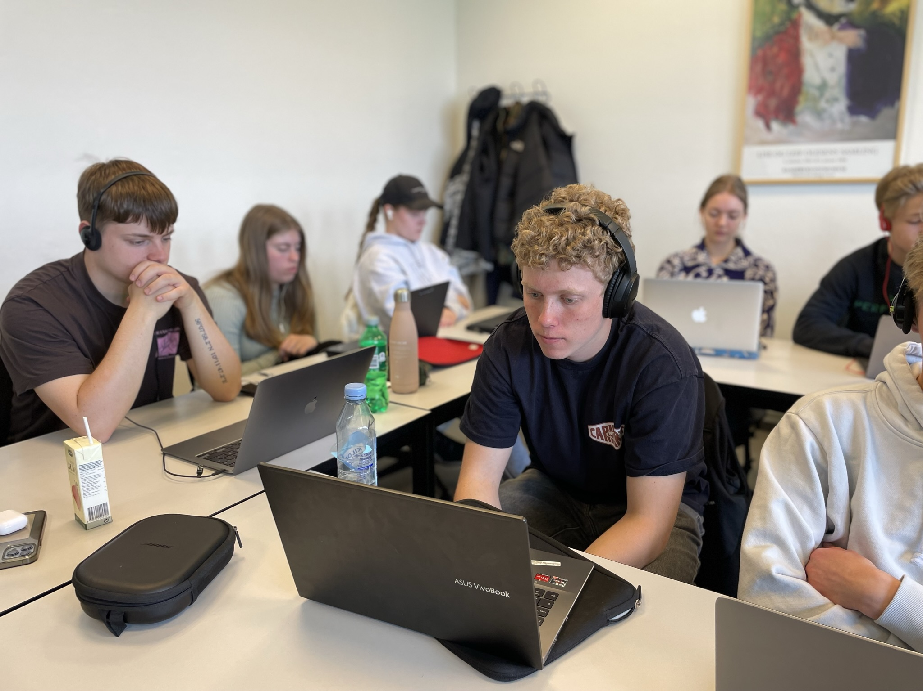
Studievalget starter
med StudieInfo
Et landsdækkende online studievejledningsarrangement for dig, der går i 2.g, 1.hf, EUD eller EUX.

Slide 6
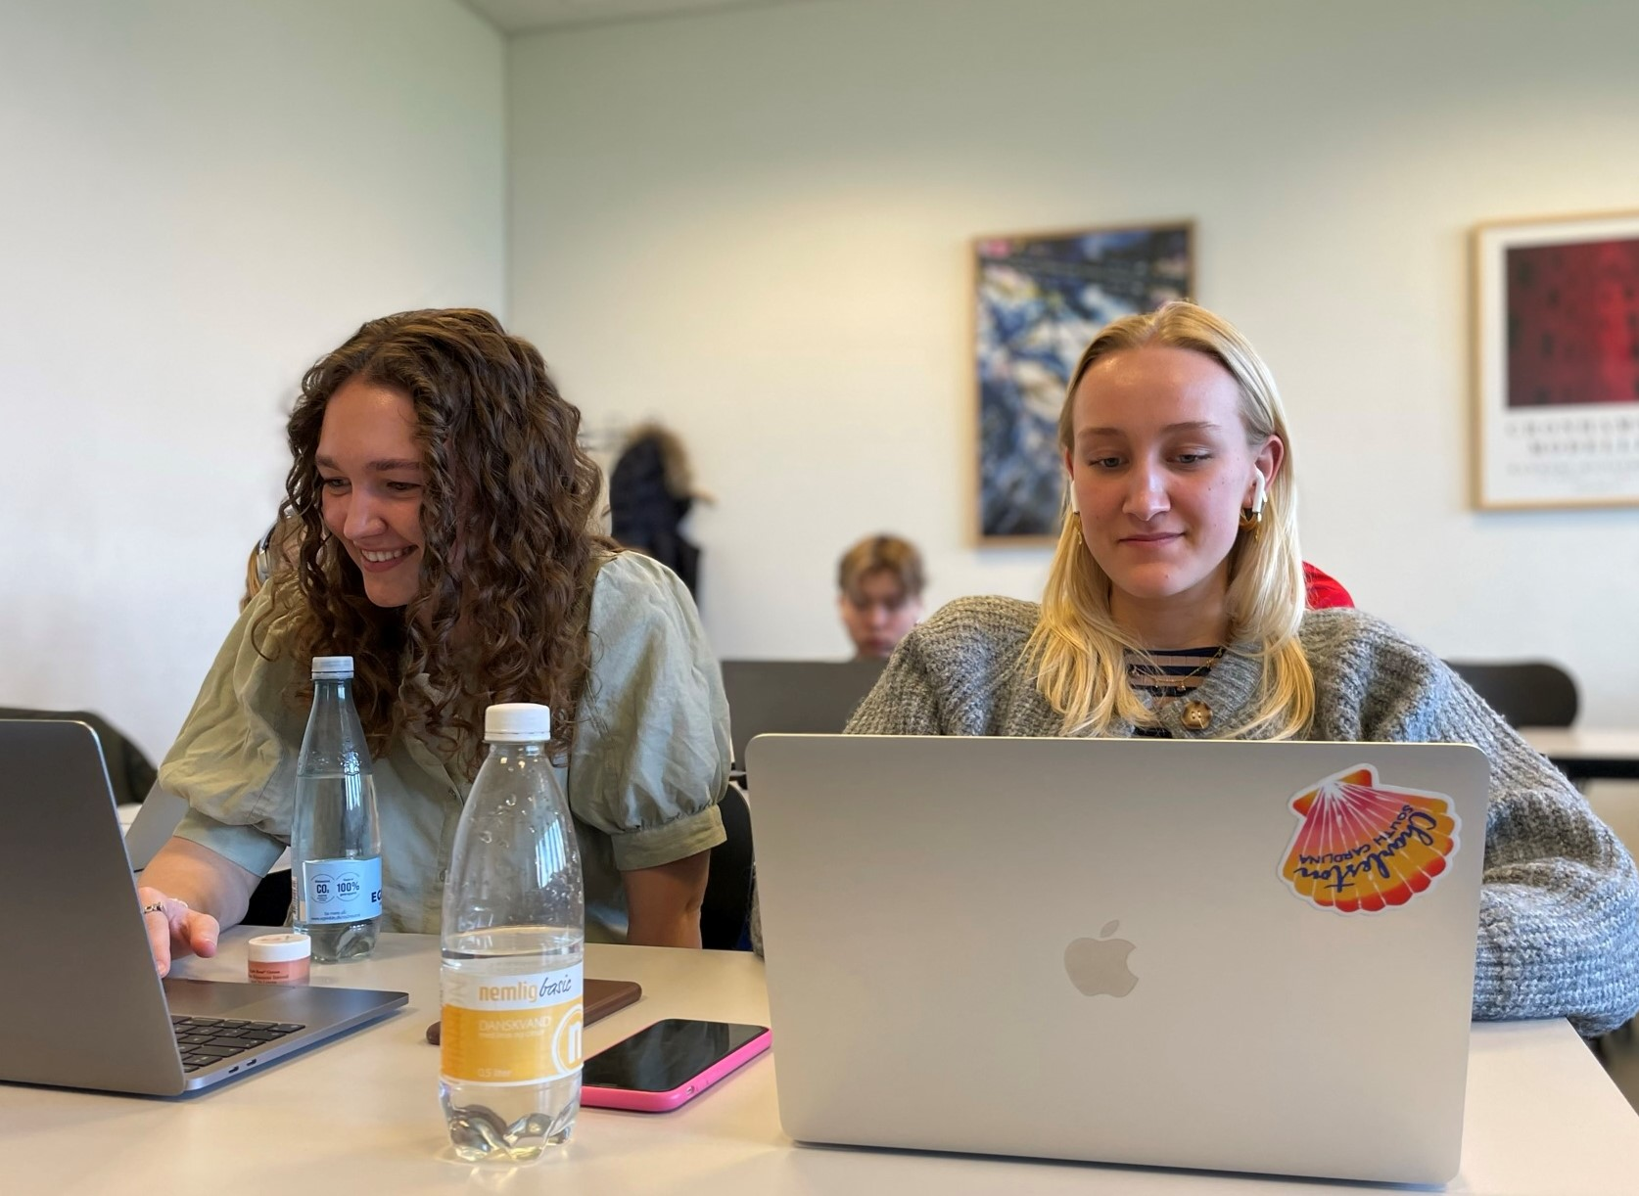
StudieInfo
Skaber overblik over de videregående uddannelsesinstitutioner
Giver dig indblik i de mange uddannelsesveje, du kan gå
Giver dig inspiration til dit næste uddannelsesvalg

Slide 7
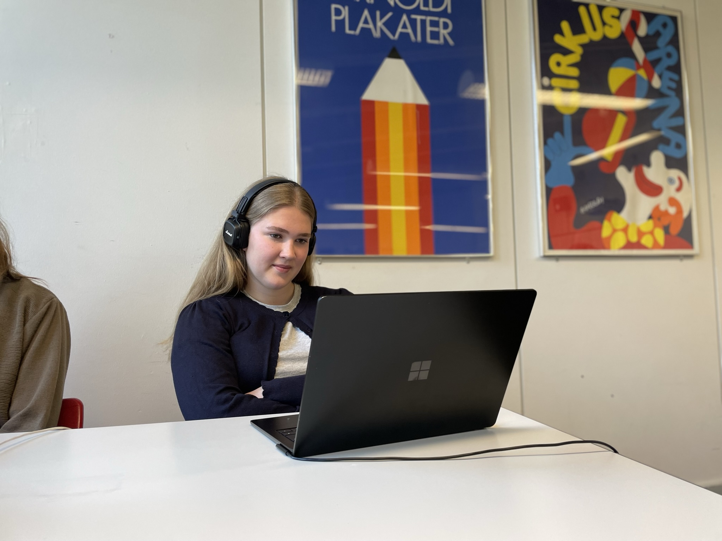
Mød uddannelsesstederne
Formålet er ikke at søge specifik info om enkelte uddannelser, fag mm.
Udnyt i stedet muligheden for at undersøge forskellige uddannelsessteder / uddannelsesretninger / interesseområder
Bliv klogere på, hvad der kendetegner et universitet, en professionshøjskole, et erhvervsakademi, de maritime uddannelser, Politi og forsvaret.
Notes:
Info til læreren: Dette slide er tænkt som en disclaimer / forventningsafstemning, da vi ved, at nogle elever bliver skuffede over, at de ikke kan høre konkret om en enkelt uddannelse. Men det er ikke formålet med StudieInfo. Formålet er at give et overblik og en bred introduktion. Hver uddannelsesinstitution tilbyder mange uddannelser, og det er ikke muligt at have alle repræsenteret i chatten eller i oplæggene. Derfor anbefaler vi, at eleverne bruger tiden på at undersøge de forskellige typer af uddannelsesinstitutioner, og hvad der kendetegner dem.
Hvis man fx ved, at man er interesseret i ingeniørvidenskab, kan man få øjnene op for, at det udbydes både på en professionshøjskole og et universitet. Eller hvis man er sikker på, at man skal have en praksisnær uddannelse på et erhvervsakademi, så kan man undersøge de forskellige erhvervsakademier osv.

Slide 8
Sådan foregår det
1 times online arrangement
Du skal bruge egen computer og høretelefoner
Følg linket (du får det af din skole)
Husk at evaluere når arrangementet er slut (link bliver vist på skærmen)

Slide 9
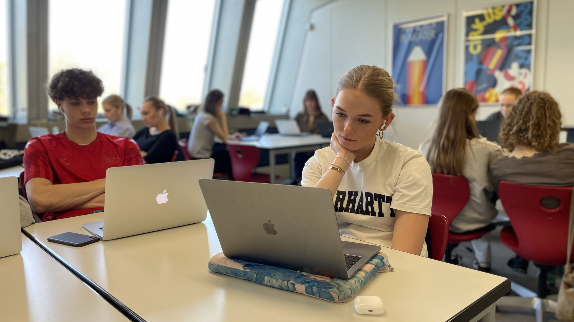

Hvad skal der ske?
Intro (10 min.)
  Du skal se en kort video om det danske uddannelsessystem.
2. Oplæg (15 min.)
  Du vælger selv oplæg ud fra dine interesser. Hvert oplæg varer 5-10 min.
3. Messe og oplæg (35 min.)
  Her kan du møde alle uddannelsesinstitutionerne og de studerende.
  Skriv dine spørgsmål i chatten (anonymt) og hør de studerendes svar live.
  Husk at holde den gode tone i chatten
Notes:
Info til læreren:
Nogle elever har desværre svært ved at dy sig og kommer til at skrive ubehagelige beskeder til de studerende/vejlederne, som svarer på spørgsmål i chatten. Det kan selvklart være ubehageligt for dem, der sidder bag skærmen. Men det kan også forstyrre de andre elever i klasselokalet, hvis få elever får gejlet en stemning op.
Bed derfor venligst eleverne om at holde den gode tone og behandle de mange søde, dedikerede og velforberedte studerende og vejledere, som glæder sig til at svare på elevernes spørgsmål. Tak ☺
Vores moderatorer sletter ubehagelige, krænkende og useriøse kommentarer.

Slide 10
I 2025 kan du møde:
Universiteter
Danmarks Tekniske Universitet
IT-Universitetet i København
Københavns Universitet
Roskilde Universitet
Syddansk Universitet
Aalborg Universitet
Aarhus Universitet
Politi og forsvaret
Forsvaret
Politi
De maritime uddannelser
Martec
Professionshøjskoler
Københavns Professionshøjskole
Professionshøjskolen Absalon
Professionshøjskolen UCN
UCL Erhvervsakademi og Professionshøjskole
UC Syd
VIA University College
Erhvervsakademier
Erhvervsakademi Dania
Erhvervsakademi Aarhus
Zealand, Sjællands Erhvervsakademi
Erhvervsakademi IBA Kolding
Erhvervsakademi SydVest
Notes:
Info til læreren: Alle landets videregående uddannelsesinstitutioner inviteres til at være repræsenteret ved StudieInfo, men ikke alle deltager.
Bl.a. er der ingen kunstneriske uddannelsesinstitutioner med i arrangementet, men flere af de deltagende institutioner udbyder forskellige kreative uddannelser.

Slide 11
God fornøjelse!
Udnyt tiden,
kig dig omkring
og vær nysgerrig ☺

Slide 12
2. Øvelser til før- og efterrefleksion
Notes:
På de næste slides finder du forskellige refleksionsøvelser, som du kan tage eleverne igennem. Vælg selv, hvad der giver mening for jer.
Der er fire øvelser til førrefleksion og to øvelser til efterrefleksion. Læs forklaring til øvelserne i notefelterne.

Slide 13
1. Temperaturmåling
Notes:
Her skal du bede eleverne om at rejse sig op.
De bliver stillet tre spørgsmål, og til hvert spørgsmål skal de bruge lokalet som barometer til deres svar (stil dig i midten af lokalet eller i den ene eller anden side).
De tre spørgsmål finder du på de næste tre slides.
Formålet med øvelsen er at få dem til at tænke lidt over, hvor i studievalgsprocessen de er – men på en let og uforpligtende måde. Nogle vil måske frygte at føle sig udstillet og ”tør” ikke stille sig det sted, der matcher deres tanker – men det er ikke vigtigt. Det vigtigste er, at det sætter nogle tanker i gang hos dem.

Slide 14


Hvor sikker er du på dit næste uddannelsesvalg?
Jeg ved 100 P
hvad jeg vil studere!
Jeg har gjort mig nogle tanker, men synes stadig, det er svært.
Jeg er helt lost i uddannelsesjunglen…
Notes:
Eleverne skal placere sig i lokalet afhængigt af deres svar (stil jer ude til venstre, højre eller i midten) – man kan også placere sig midt imellem to af svarmulighederne.

Slide 15
Hvor motiveret er du for at undersøge dine muligheder for videregående uddannelse?
Jeg er topklar!
Hit me ☺
Jeg vil gerne vide mere, men jeg ved ikke, hvor jeg skal starte eller slutte..
”Kan jeg lave en Houdini?”
Notes:
Eleverne skal placere sig i lokalet afhængigt af deres svar (stil jer ude til venstre, højre eller i midten) – man kan også placere sig midt imellem to af svarmulighederne.

Slide 16
Fx faglig interesse, studieform, karrieremuligheder osv.
Ved du, hvad der er vigtigt for dig i dit valg af videregående uddannelse?
Ja da! Jeg kender mig selv og mine værdier.
Det er jo vigtigt at tænke over, så det skal jeg da have gjort.
Kan dét have indflydelse på mit valg af studie?
Notes:
Eleverne skal placere sig i lokalet afhængigt af deres svar (stil jer ude til venstre, højre eller i midten) – man kan også placere sig midt imellem to af svarmulighederne.

Slide 17
2. Gruppesnak
Notes:
Opdel eleverne i grupper á tre og bed dem tage en snak om spørgsmålene på næste slide.
Øvelsen kombineres fint med næste refleksionsøvelse (øvelse nr. 3)

Slide 18
Tal sammen i grupper á tre
Hvad er de tre vigtigste ting, du har lært om dig selv, mens du har gået her på skolen?
Har du overvejet at søge ind på en bestemt videregående uddannelse / uddannelsesinstitution?
Hvis ja, hvilken? Og hvorfor?
Hvad vil du undersøge nærmere til StudieInfo arrangementet?

Slide 19
3. Spørgsmål til refleksion
Notes:
Her skal eleverne reflektere over spørgsmålene på de næste slides individuelt. Giv dem en tidsramme på fx 3 min. pr. slide.
Bed dem derefter om at dele deres tanker med sidekammeraten.

Slide 20

Hvad interesserer mig fagligt?
Pædagogik?
Samfund?
Business?
Naturvidenskab?
Teknik?
Psykologi?
Sundhed?
Ledelse?
Sprog?
Programmering?
IT?
…?

Slide 21
Hvilken studieform passer mig bedst?
Klasseundervisning?
Undervisning for en mindre gruppe studerende - ligesom i gymnasiet
Forelæsninger?
Oplæg/undervisning for en større gruppe studerende
Selvstudie?
Få undervisningstimer og meget tid, hvor du selv skal læse
Gruppearbejde?
Samarbejde om forskellige opgaver i grupper á
4-6 personer

Slide 22
Hvad er vigtigt for mig ift. mit valg af uddannelse?
Det sociale miljø?
Karrieremuligheder?
Uddannelsens længde?
Det faglige miljø?
Studieformen?
Løn efter endt uddannelse?
Geografi?
…?

Slide 23
4. Egen forberedelse
https://studieinfo.nu/for-elever/
Notes:
Vi har lavet en side til eleverne på vores hjemmeside: https://studieinfo.nu/for-elever/
Forbered gerne eleverne på, at de anonymt kan stille spørgsmål (på skrift) i chatten, når de besøger de enkelte uddannelsesinstitutioner i messeområdet.
På hjemmesiden finder de bl.a. inspiration til, hvad de kan spørge om i chatten.

Slide 24
5. Efterrefleksion (individuelt)
Notes:
I denne øvelse skal du bede eleverne sidde hver for sig og skrive alt ned, som de tager med sig fra arrangementet. Både det gode og brugbare og det knap så gode og brugbare.
Derefter skal de reflektere over et par spørgsmål (se næste slide).
Giv dem en tidsramme, fx 5 minutter til hver del.

Slide 25
Free-listing
Notér alt det, som du tager med dig fra StudieInfo.
Tænk over følgende:
→ Hvad kan jeg bruge det til?
→ Hvad har jeg brug for at undersøge nærmere, næste gang jeg skal søge informationer om de videregående uddannelser?

Slide 26
5. Efterrefleksion (i plenum)
Notes:
Her skal du facilitere en snak i plenum, hvor eleverne på skift fortæller, hvad de fik ud af at deltage i arrangementet.

Slide 27
Refleksion i plenum
Hvad tager du med dig fra StudieInfo?
Er du blevet be- eller afkræftet i nogle tanker, som du havde før StudieInfo?
Fik du ny viden?
Ved du, hvor du kan søge flere informationer eller møde de videregående uddannelser fremover?
Notes:
Tag en fri snak på klassen og bed eleverne om at svare på et eller flere af ovenstående spørgsmål.

